Slide 1
CUIDADOS PALIATIVOS
DRA DIANA LOMBEIDA
MEDICO RESIDENTE

Slide 2
ORIGEN DE LOS CUIDADOS PALIATIVOS
Edad Media Alta “muerte doméstica”.
El moribundo, consciente de su próximo deceso, invitaba a sus seres queridos a reunirse alrededor de su lecho y realizaba el llamado
Rito de la habitación

Slide 3
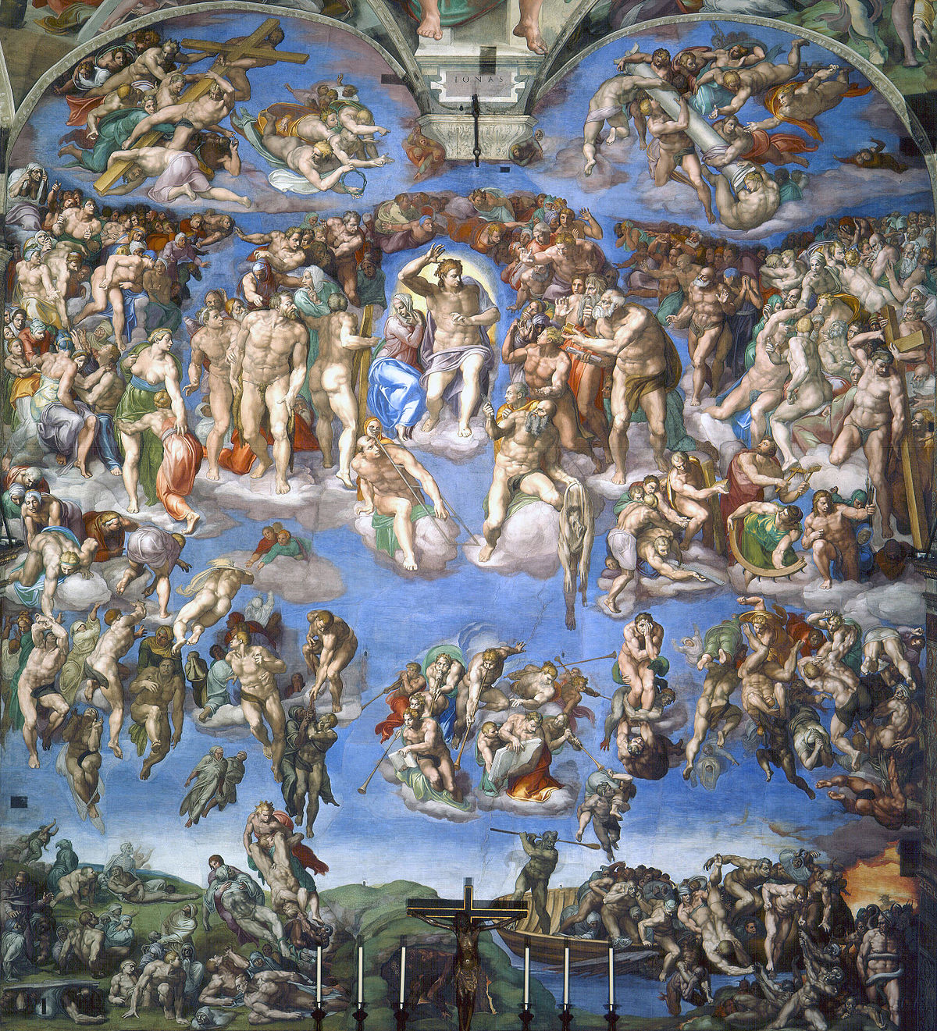
Edad Media Baja:
Ideas del juicio final.
Preocupación sepulturas y entierro con seres queridos.
La salvación a través de la realización de obras materiales y espirituales

Slide 4
Siglo XIX
Preocupación por la muerte del ser querido.
La llamada “muerte del otro`.
La expresión pública y exagerada del duelo , culto a cementerios.

Slide 5
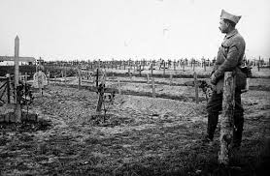
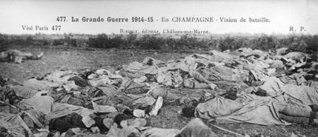
I Guerra Mundial
“Muerte prohibida”
La muerte es eliminada del lenguaje, fenómeno lejano, extraño y vergonzoso.

Slide 6
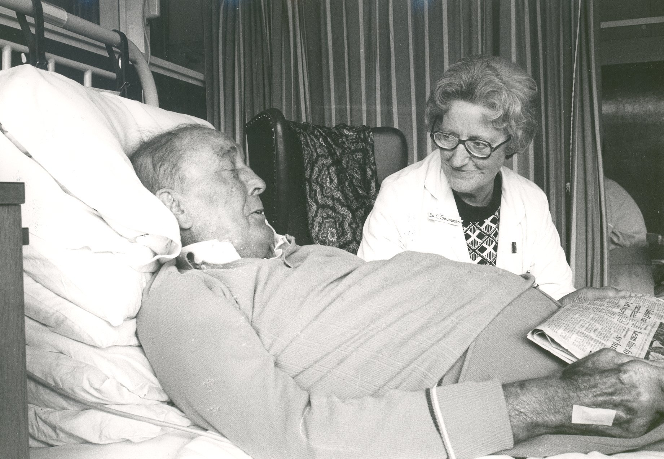

Cecily Saunders.
Tendencia actual de esconder al moribundo.
Reemplazar la casa por el hospital como lugar de muerte.
Fundó en 1967 el St. Christopher Hospice de Londres

Slide 7
Hospitium
Palabra latina
Sentimiento cálido experimentado por huésped y anfitrión
Pallium.
Manto o cubierta
Acto de aliviar síntomas o sufrimiento
Lugar físico

Slide 8
1980 Cuidados Paliativos – Cañada
Medicina Paliativa - 1987 - Subespecialidad de la medicina.
En 1980 la concepto de C. P OMS incorpora oficialmente el dados Paliativos y promueve el Programa de Tto.
(Organización Panamericana de la Salud) también lo incorpora oficialmente a sus programas asistenciales (

Slide 9

Se estima que 40 millones de personas en el mundo necesitan cuidados paliativos cada año.
Envejecimiento de la población y al aumento de enfermedades crónicas y no transmisibles.
"Actualmente menos de un 10% de las personas que requieren cuidados paliativos los reciben, y apenas un 7% lo recibe en Latinoamérica.

Slide 10
¿Qué son los cuidados paliativos?
«El enfoque que mejora la calidad de vida de pacientes y familias que se enfrentan a los problemas asociados con enfermedades amenazantes para la vida, a través de la prevención y el alivio del sufrimiento, por medio de la identificación temprana y la impecable evaluación y tratamiento del dolor y otros problemas físicos, psicosociales y espirituales». OMS

Slide 11

Proporcionar el alivio del dolor y de otros síntomas que producen sufrimiento
Promocionan la vida y consideran la muerte como un proceso natural.
No se proponen acelerar el proceso de morir ni retrasarlo.
Apoyo a los familiares y a los allegados durante la enfermedad y el duelo.
Se aplican desde las fases tempranas de la enfermedad junto con otras terapias dirigidas a prolongar la vida (como la quimioterapia, radioterapia, etc.).
Integran los aspectos psicosociales y espirituales en los cuidados del paciente.
OBJETIVOS

Slide 12

QUIENES SE BENEFICIAN ?
Enfermedades catastróficas. (Cáncer).
Enfermedades Irreversibles , progresivas y con fase terminal.
(EPOC, demencia, ELA , ICC, IRC, VIH).

Slide 13
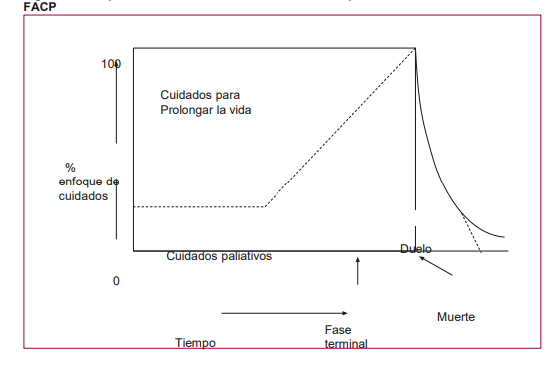
CUANDO INICIAR ?
Fases tempranas de la enfermedad , simultanea con los tratamientos, en su fase final y en el duelo.
Su transición es gradual, debe estar sujeta a las necesidades individuales del paciente.

Slide 14
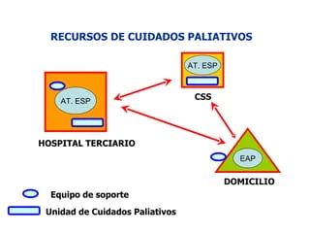
Organización Sanitaria
El enfermo tiene derecho a recibir CP en diversos ámbitos y servicios.
Los servicios - disponibles para todos , los necesiten y cuando los necesiten.
De calidad y sensibles a las necesidades.
Tres niveles de atención

Slide 15
PREDICCION DE SUPERVIVENCIA
¿Cuánto tiempo me queda?

Slide 16


Proceso complejo .
Evaluación individual.
Facilitar información, establecer planes diagnósticos y terapéuticos.
Precisión.

Slide 17
ESCALAS DE VALORACION
Escalas de funcionalidad.
Escala de pronostico paliativo. PaP SCORE
Índice de pronostico paliativo PPI
69 % exactitud *
Indica supervivencias promedio.

Slide 18
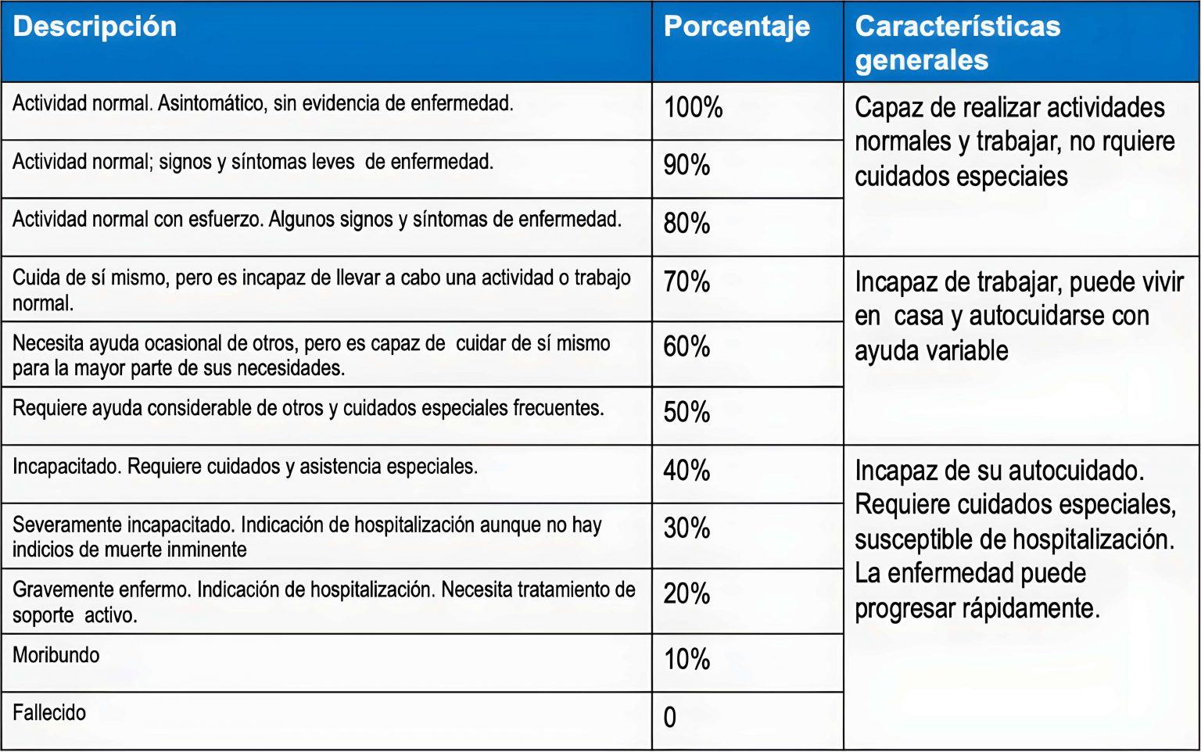
ESCALA DE KARNOSFKY
Indicar las capacidades individuales del paciente para llevar a cabo alguna actividad cotidiana.
Predecir la tasa de mortalidad de pacientes con patologías oncológicas y no oncológicas.
Indicar el valor de impacto que tendrá un tratamiento, y a su vez, el pronóstico de la enfermedad a tratar

Slide 19
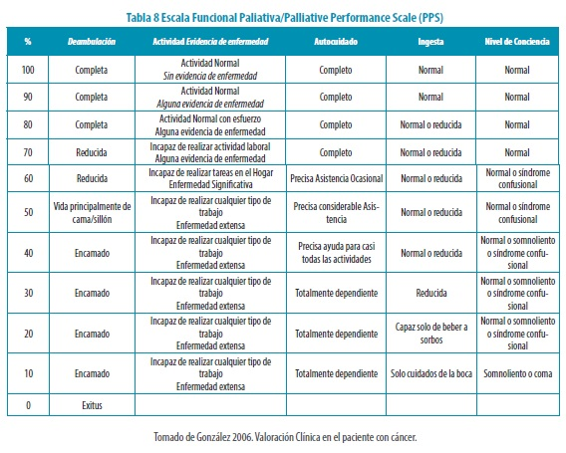
Palliative Performance Scale
Modificación del IK
11 categorías con valores de 0 a 100.
2 los factores Ingesta oral
Nivel de conciencia.
No hace referencia al lugar donde se presta la atención al paciente.
90 días

Slide 20
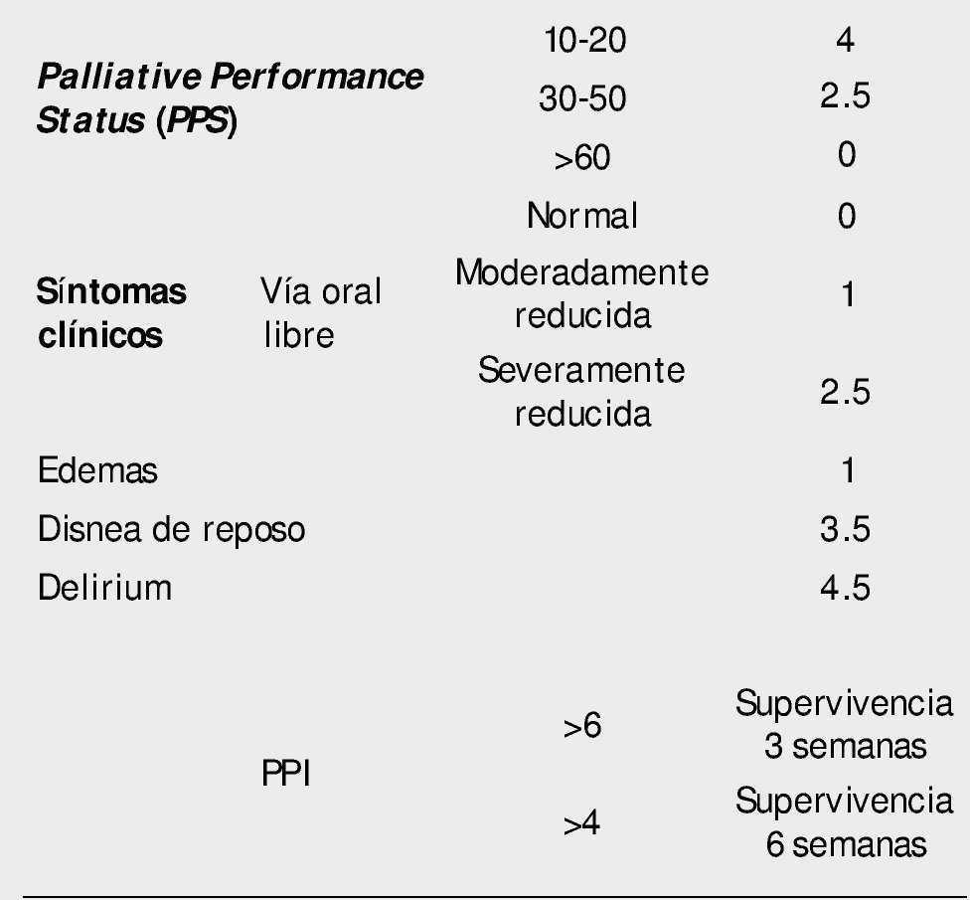
Índice Pronóstico Paliativo PPI
Rango de puntuación de 0-15.
Mayor de 6, la sobrevida es menor a 3 semanas
Sensibilidad es de 80%, con especificidad del 85%.
Mayor a 4, la sobrevida es de 6 semanas

Slide 21
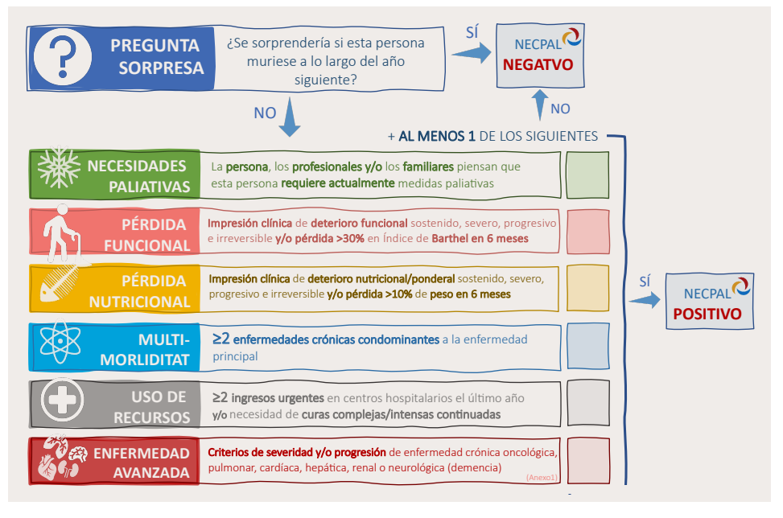
INSTRUMENTO NECPAL

Slide 22
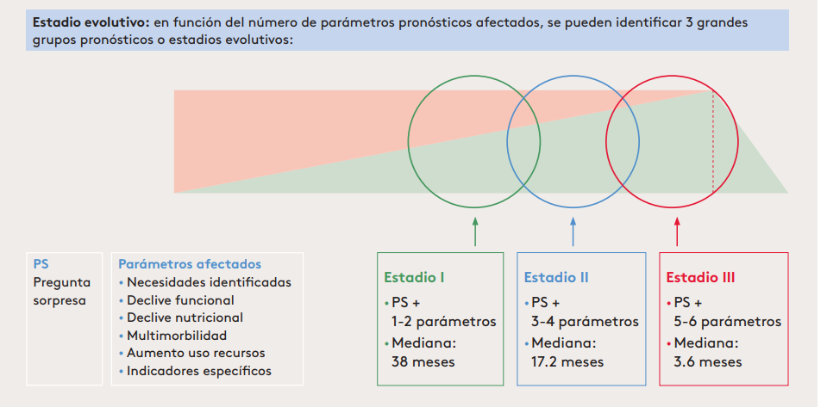

Slide 23
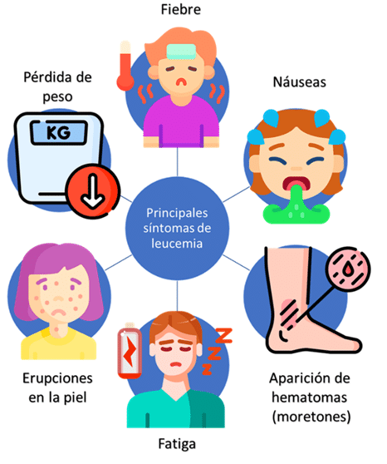
Signos y Síntomas
Agitación.
Deterioro del nivel de consciencia
Piel moteada
Respiración ruidosa
Pérdida progresiva de peso,
Fatiga
Pérdida del apetito en incremento,
Deterioro de la movilidad

Slide 24
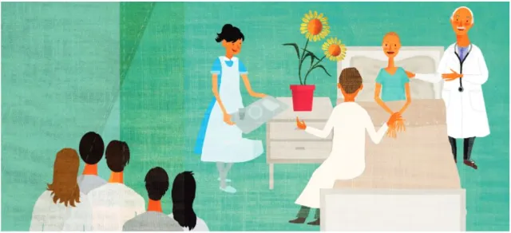
COMUNICACIÓN
Dominio clave en CP.
Barrera en el cuidados de paciente con EA.
Particularidad de cada paciente. (Deseos, alteraciones, condición ).
*Informacion: Sincera , sensible, claro
FFV – Compartida.
Ineficaz ; incumplimiento terapeutico , estrés desgaste emocional conjunto.
*Decisiones - valoración periodica.

Slide 25
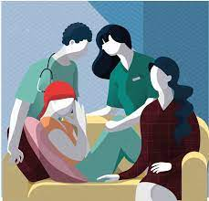
Malas Noticias:
«cualquier información capaz de alterar drásticamente la visión de un paciente sobre su futuro»
Tomar en cuenta barreras.
Interpretar deseos. «si el paciente quiere, ya preguntará»
Difícil. (Conflictos, conspiración del silencio )

Slide 26
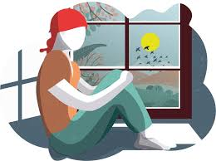
ASPECTOS PSICOSOCIALES
Preocupación por la muerte inminente y situación de deterioro.
Sensación abrumadora de pérdida del
Pérdida o alteración en la autonomía o identidad.
Alteraciones en el proceso de adaptación.
Incapacidad para el automanejo y la toma de responsabilidades ante la condición propia.
Pérdida de la autoestima, seguridad y empoderamiento.
El distrés psicológico y emocional en los pacientes de cuidado paliativo puede ser una gran fuente de sufrimiento

Slide 27
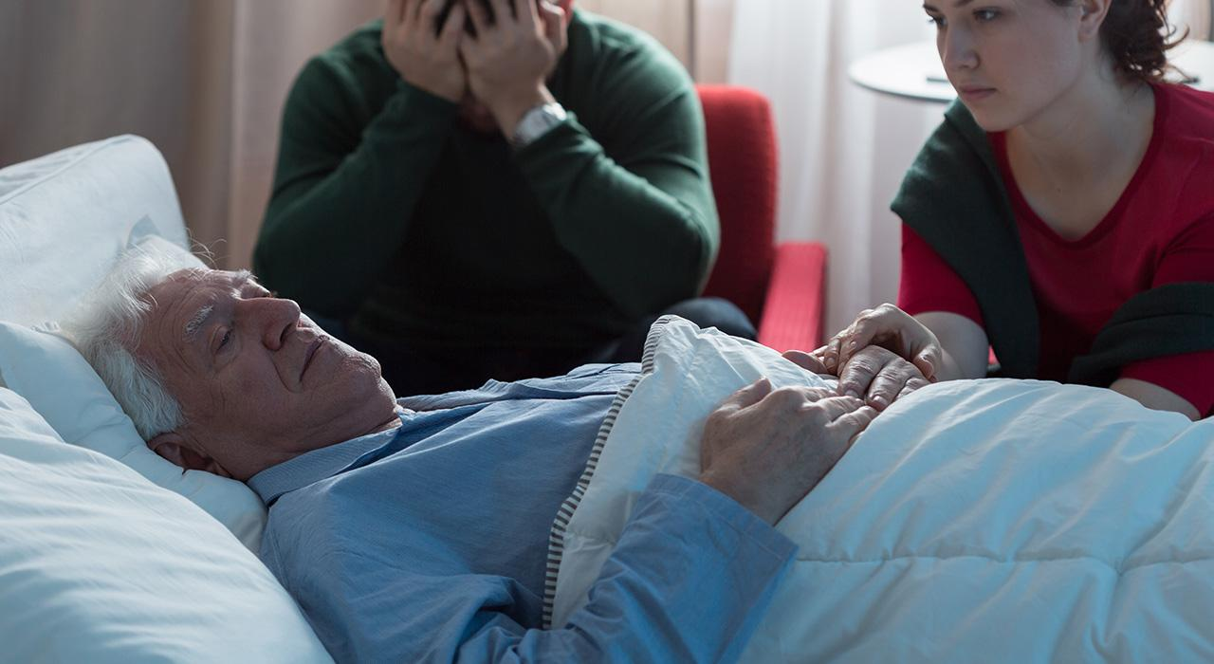
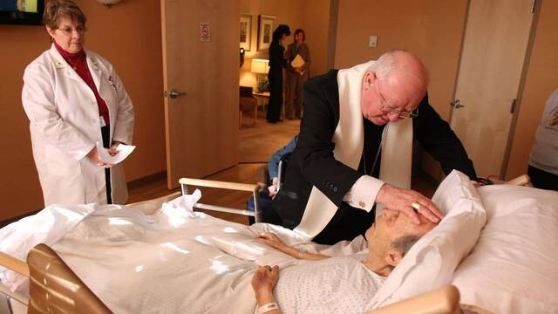
*CUIDADOR
Suplir necesidades.
Fuente de información.
Intervencion – duelo.
NECESIDADES ESPIRITUALES.

Slide 28
